Slide 1


অভিনন্দন
সকলকে

Slide 2
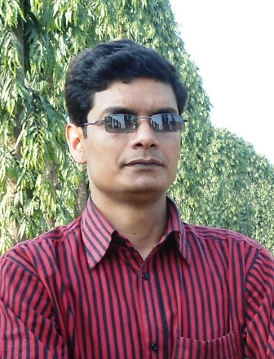
পরিচিতি
শ্রেণি
৮ম
বিষয়
বাংলা ১ম পত্র
তারিখ
১৯-১০-২০১২ খ্রি.
সময়
৪৫ মিনিট
মো. দেলোয়ার হোসাইন
সহকারি শিখক (কম্পিঃ)
কাজী শাহাবুদ্দিন বালিকা উ. বি.
তেঁতুলিয়া, পঞ্চগড়।

Slide 3
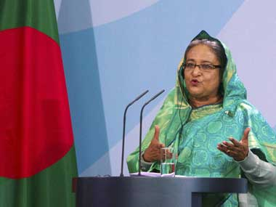
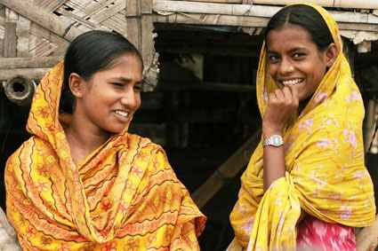

Slide 4
পাঠ শিরোনাম
আজকের পাঠ:
বাংলা প্রথম পত্র (কবিতা)
নারী
কাজী নজরুল ইসলাম

Slide 5
শিখন ফল
পাঠ শেষে শিক্ষার্থীরা-
১। কবি পরিচিতি সম্পর্কে বলতে পারবে।
২। অজানা শব্দগুলোর অর্থসহ বাক্য গঠন করতে পারবে।
৩। মানব সভ্যতায় নারীর অবদানের কথা উল্লেখ করতে পারবে।

Slide 6
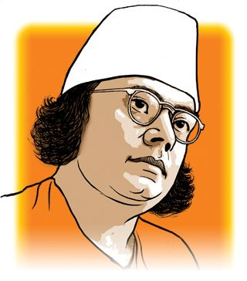
কবি পরিচিতি
জন্ম
১৫ মে’১৮৯৯ সালে বর্ধমান জেলার আসানসোল মহকুমার চুরুলিয়া গ্রামে।
রচনা
অগ্নিবীনা, বিষের বাঁশি, মৃত্যুক্ষুধা, ছায়ানট, চক্রবাক, ব্যথার দান, কুহেলিকা, ইত্যাদি।
কাজী
নজরুল ইসলাম
উপাধি
বিদ্রোহী।
মৃত্যু
২৯ আগস্ট, ১৯৭৬।

Slide 7
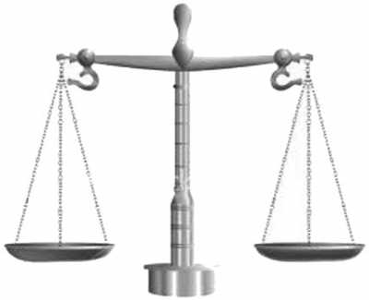
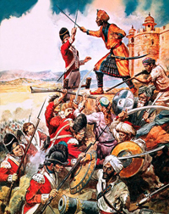
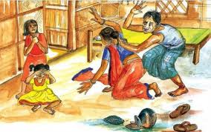

সাম্য
সমতা, সম অধিকার
রণ
যুদ্ধ, লড়াই
পীড়ন
অত্যাচার, নির্যাতন
পীড়া
যন্ত্রণা, কষ্ট, বেদনা

Slide 8
সাম্য
একক কাজ
শব্দগুলো দিয়ে বাক্য তৈরি কর তোমাদের খাতায় লেখ?
রণ
পীড়ন
পীড়া

Slide 9
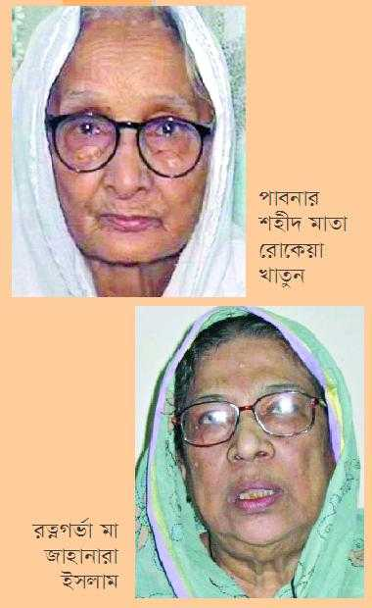
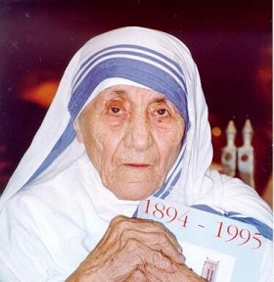
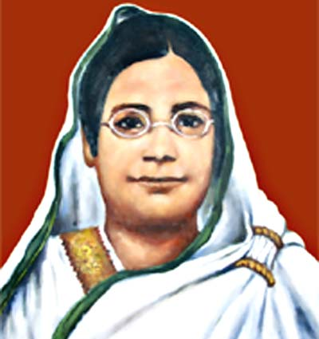
ম
হি
য়
সী
না
রী

Slide 10
জোড়ায় কাজ
চিত্রের নারীগণকে মহিয়সী নারী বলা হয় কেন?

Slide 12

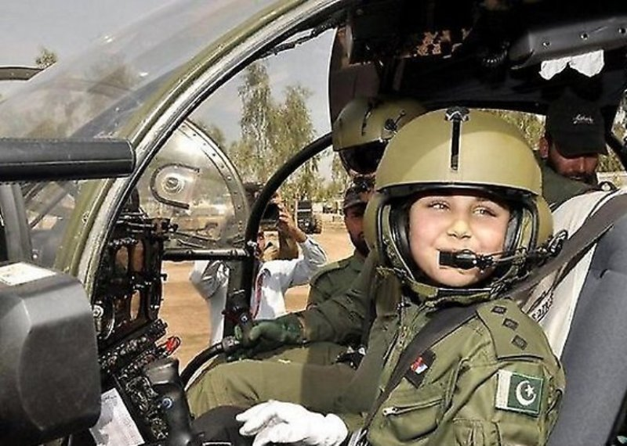

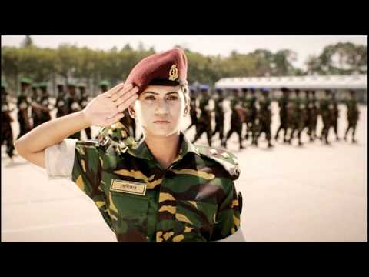
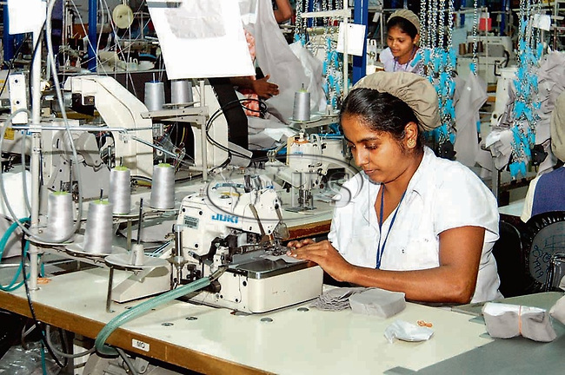
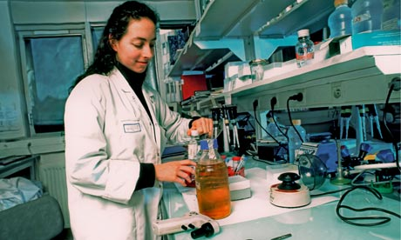
গুরুত্বপূর্ণ কাজে নারী
পাইলট
ট্রাফিক
গার্মেন্টস কর্মী
গবেষক

Slide 13

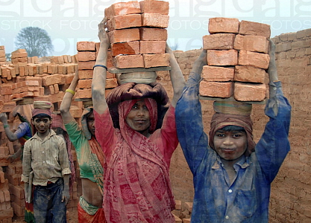
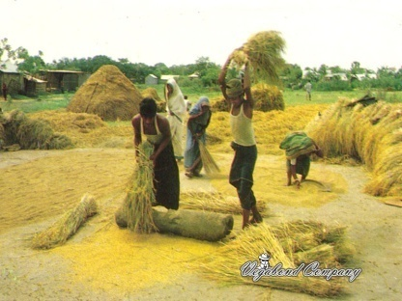
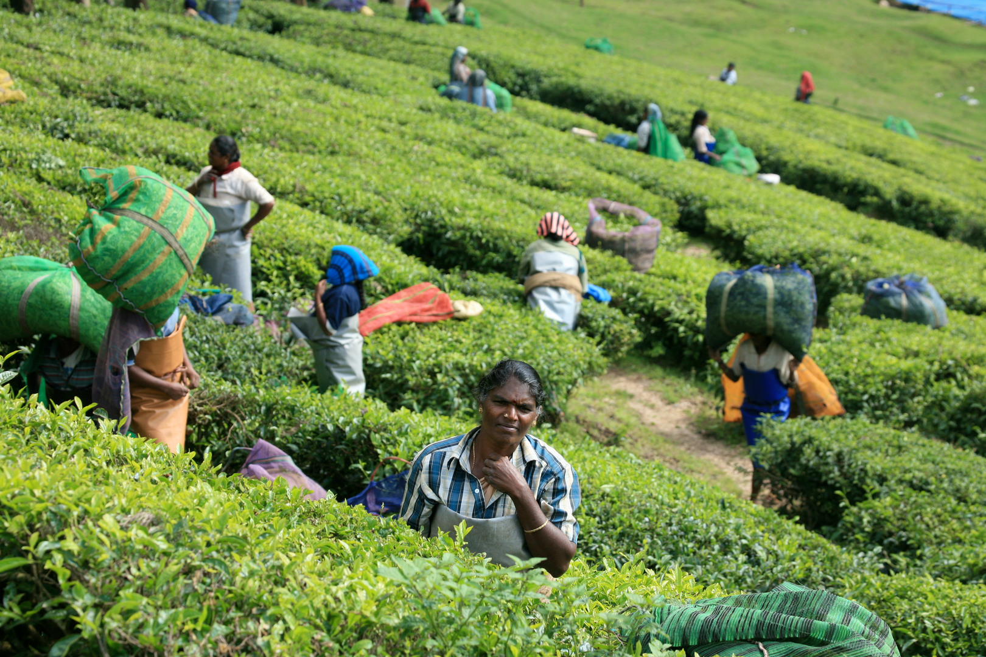
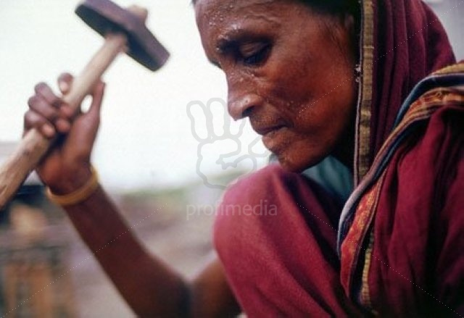
নারী শ্রমিক

Slide 14
দলীয় কাজ
মানব সভ্যতার উন্নয়নে নারীরা কোন কোন কাজে অবদান রাখতে পারে, তার একটি তালিকা কর।

Slide 15
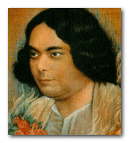
মূল্যায়ন
বাংলা জন্ম সাল
11 জ্যৈষ্ঠ’1306

Slide 16
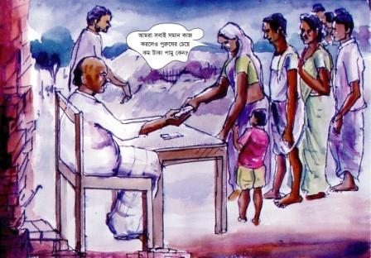
আমরা সবাই সমান কাজ করলেও পুরুষের চেয়ে কম টাকা পামু কেন?

Slide 17
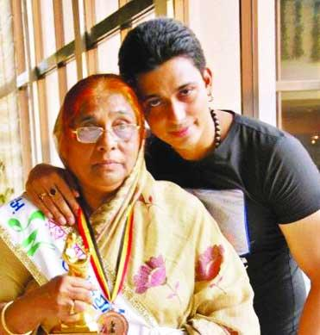
বাড়ির কাজ
সন্তানকে সুনাগরিক হিসাবে গড়ে তোলার ক্ষেত্রে মায়ের ভূমিকা শীর্ষক ৫টি বাক্য লিখে আনবে।

Slide 18
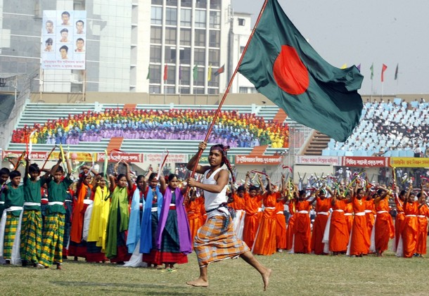
ধন্যবাদ
কোনো কালে একা হয় নি কো জয়ী পুরুষের তরবারি,
প্রেরণা দিয়াছে, শক্তি দিয়াছে বিজয়-লক্ষ্মী নারী।

